Slide 1

API
É um conjunto de instruções que determina como se comunicar com uma aplicação.
Diversos sistemas disponibilizam API's para que sejam integradas com outros sistemas.
O servidor que estamos aprendendo a desenvolver, o qual chamamos de backend, também é uma API.
Uma API pode se comunicar com outra.

Slide 2
Exemplos de API's
O YouTube possui uma API para listar vídeos, buscar, ver comentários...
O Instagram possui uma API para ver perfis de usuários, ver fotos...
O Yahoo possui uma API para consultar a previsão do tempo...
O Mercado Livre possui uma API para pesquisar produtos, fazer compras...

Slide 3



REST
Representational State Transfer
É um conjunto de restrições de arquitetura que podem ser usadas para construção de API's.
Requisição
Cliente
Resposta
Requisição
Servidor
Cliente
Resposta

Slide 4
Organização de uma
API REST
Coleções de Recursos
Os dados manipulados numa API REST é chamado de recurso e os recursos são agrupados em coleções.
Identificadores de Recursos
Cada recurso possui um identificador, único e imutável.
Representação de Recursos com JSON
JSON é uma notação em que utilizamos para representar os recursos.

Slide 5
Coleção de recursos
API de uma Biblioteca
Numa API de uma Biblioteca, livro é um recurso e a listagem de livros é a coleção.
Cada recurso possui um identificador, único e imutável, o qual usamos para obter as informações específicas de um recurso.
Podemos ter também uma coleção de autores e cada autor possuir uma coleção de livros.

Slide 6
Coleção de recursos
API de uma Biblioteca
Coleção de Livros
Identificador
Título
Editora
Ano de lançamento
Identificador
Título
Editora
Ano de lançamento
Identificador
Título
Editora
Ano de lançamento
Identificador
Título
Editora
Ano de lançamento
Identificador
Título
Editora
Ano de lançamento
Identificador
Título
Editora
Ano de lançamento

Slide 7
Coleção de recursos
API de uma Biblioteca
Coleção de Autores
Identificador
Nome
Coleção de Livros
Identificador
Nome
Coleção de Livros
Identificador
Título
Editora
Ano de lançamento
Identificador
Título
Editora
Ano de lançamento
Identificador
Título
Editora
Ano de lançamento
Identificador
Título
Editora
Ano de lançamento
Identificador
Título
Editora
Ano de lançamento
Identificador
Título
Editora
Ano de lançamento
Identificador
Título
Editora
Ano de lançamento
Identificador
Título
Editora
Ano de lançamento
Identificador
Nome
Coleção de Livros
Identificador
Nome
Coleção de Livros
Identificador
Título
Editora
Ano de lançamento
Identificador
Título
Editora
Ano de lançamento
Identificador
Título
Editora
Ano de lançamento
Identificador
Título
Editora
Ano de lançamento
Identificador
Título
Editora
Ano de lançamento
Identificador
Título
Editora
Ano de lançamento
Identificador
Título
Editora
Ano de lançamento
Identificador
Título
Editora
Ano de lançamento

Slide 8
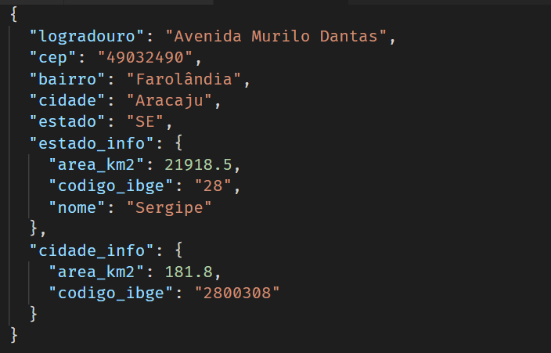
JSON
JavaScript Object Notation
É uma notação, baseada em JavaScript, usada para transitar dados na web.

Slide 9
Manipulação de
Coleção de recursos
Numa requisição HTTP podemos definir métodos(verbos) para indicar a ação a ser realizada no recurso.
GET /livros
Utilizamos o verbo GET para listar os recursos contidos numa coleção
GET /livros/3
Também utilizamos o verbo GET para acessar um recurso específico
POST /livros
O verbo POST usamos para cadastrar um novo recurso numa coleção
PUT /livros/12
O verbo PUT usamos para alterar, por completo, um recurso numa coleção
PATCH /livros/12
Utilizamos o verbo PATCH para alterar uma parte do recurso numa coleção
DELETE /livros/17
O verbo DELETE usamos para excluir um recurso numa coleção

Slide 10
API da Biblioteca
GET /livros
GET /livros/:id
POST /livros
PUT /livros/:id
PATCH /livros/:id
DELETE /livros/:id
GET /autores
GET /autores/:id
POST /autores
PUT /autores/:id
PATCH /autores/:id
DELETE /autores/:id
GET /autores/:idAutor/livros
GET /autores/:idAutor/livros/:id
POST /autores/:idAutor/livros
PUT /autores/:idAutor/livros/:id
PATCH /autores/:idAutor/livros/:id
DELETE /autores/:idAutor/livros/:id

Slide 11
API da Biblioteca
GET /livros
GET /livros/:id
POST /livros
PUT /livros/:id
PATCH /livros/:id
DELETE /livros/:id
GET /autores
GET /autores/:id
POST /autores
PUT /autores/:id
PATCH /autores/:id
DELETE /autores/:id
GET /autores/:idAutor/livros
GET /autores/:idAutor/livros/:id
POST /autores/:idAutor/livros
PUT /autores/:idAutor/livros/:id
PATCH /autores/:idAutor/livros/:id
DELETE /autores/:idAutor/livros/:id

Slide 12
API da Biblioteca
GET /livros
GET /livros/:id
POST /livros
PUT /livros/:id
PATCH /livros/:id
DELETE /livros/:id
GET /autores
GET /autores/:id
POST /autores
PUT /autores/:id
PATCH /autores/:id
DELETE /autores/:id
GET /autores/:idAutor/livros
GET /autores/:idAutor/livros/:id
POST /autores/:idAutor/livros
PUT /autores/:idAutor/livros/:id
PATCH /autores/:idAutor/livros/:id
DELETE /autores/:idAutor/livros/:id

Slide 13
Códigos de respostas HTTP
Status Code
Em cada resposta de uma requisição HTTP utilizamos um código para informar o status da solicitação.
Uma requisição HTTP pode ser bem sucedida ou não. Sendo assim, usamos códigos de resposta para sucesso ou erro na requisição.
Também existem códigos informativos e de redirecionamento, mas não usamos em respostas de API's REST.

Slide 14
Códigos de respostas HTTP
Status Code
2xx: Sucesso
Indica que a solicitação do cliente foi aceita com sucesso.
4xx: Erro do cliente
Indica que a solicitação do cliente foi recebida, porém, possui erros.
5xx: Erro do servidor
Indica que houve algum erro no servidor.

Slide 15
Códigos da série 2xx
Códigos de Sucesso
200: OK
Requisição bem sucedida.
201: Created
Requisição bem sucedida e algo foi criado.
204: No Content
Requisição bem sucedida, sem conteúdo no corpo da resposta.

Slide 16
Códigos da série 4xx
Códigos de Erro do cliente
400: Bad Request
O servidor não entendeu a requisição pois está com uma sintaxe inválida.
401: Unauthorized
O usuário não está autenticado.
403: Forbidden
O usuário não tem permissão para acessar o recurso solicitado.
404: Not Found
O servidor não pode encontrar o recurso solicitado.

Slide 17
Códigos da série 5xx
Códigos de Erro do servidor
500: Internal Server Error
O servidor encontrou uma situação com a qual não sabe lidar ou um erro inesperado.

Slide 18



Guido Cerqueira
Professor Cubos Academy
www.cubos.academy

